Slide 1


A multilayer multimodal detection and prediction model based on explainable artificial intelligence for Alzheimer’s disease
DAHS 김홍범

Slide 2

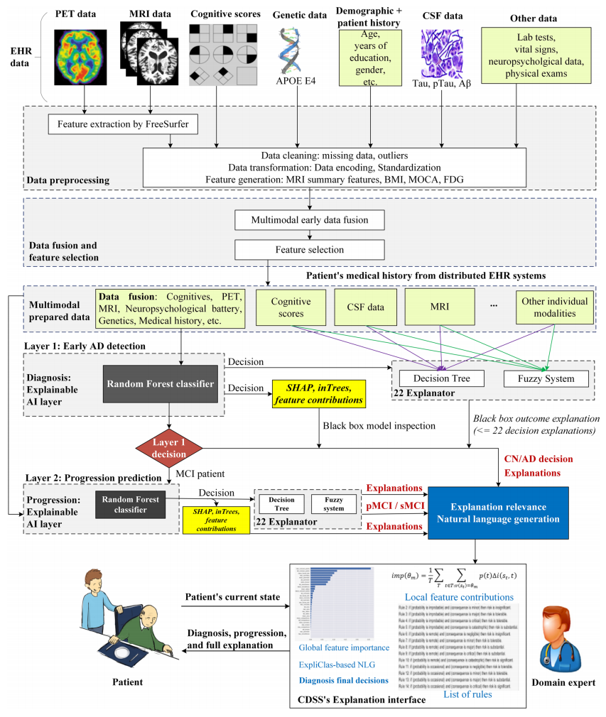
Contents
Introduction
Preprocessing
Modeling
Interpretability
Results

Slide 3
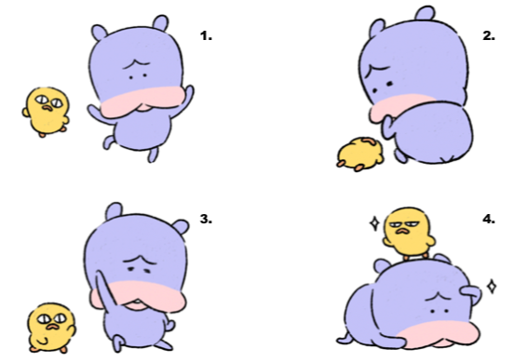

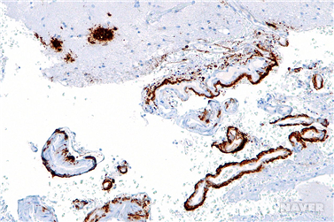
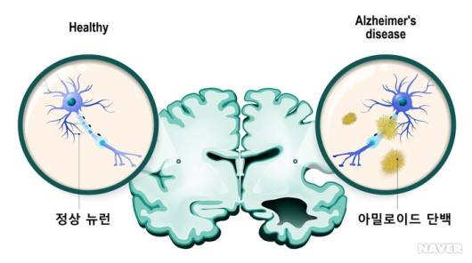

Introduction
Alzheimers disease(AD) 연구의 어려움
대부분의 연구가 neuroimaging 데이터셋에만 의존
Diagnosis와 progression이 독립적인 문제로서 연구
모델 결과 해석을 등한시하고 모델 성능 최적화에만 연구가 집중
Alzheimer’s disease(AD)란?
만성 신경 퇴행성 질환으로서, 아밀로이드반의 비정상적인 축적과 뇌의 신경섬유매듭이 엉키는 특징을 가지고 있음
AD 환자는 행동변화와 함께 기억력, 사고력, 언어 능력이 감소
현재까지 치료법이 발견되지 않았기 때문에 조기 발견이 매우 중요함

Slide 4
Introduction
Motivation of Research
실제 임상 진단시에도 multimodal로써 사용되어짐, 모든 요소를 고려하는 것이 현실적으로 불가능
Ex)Cognitive scores(인지 점수), neuropathology vital signs(신경병리학적 생체 신호), symptoms(증상), medical history(과거 병력), neuropsychological battery(치매 진단)
따라서, Multimodal로써 이 모든 요소를 반영하는 CDSS(임상의사결정시스템)의 필요성 대두
CDSS = 예측 모델 + Interpretability(XAI)
CDSS(임상의사결정시스템)

Slide 5
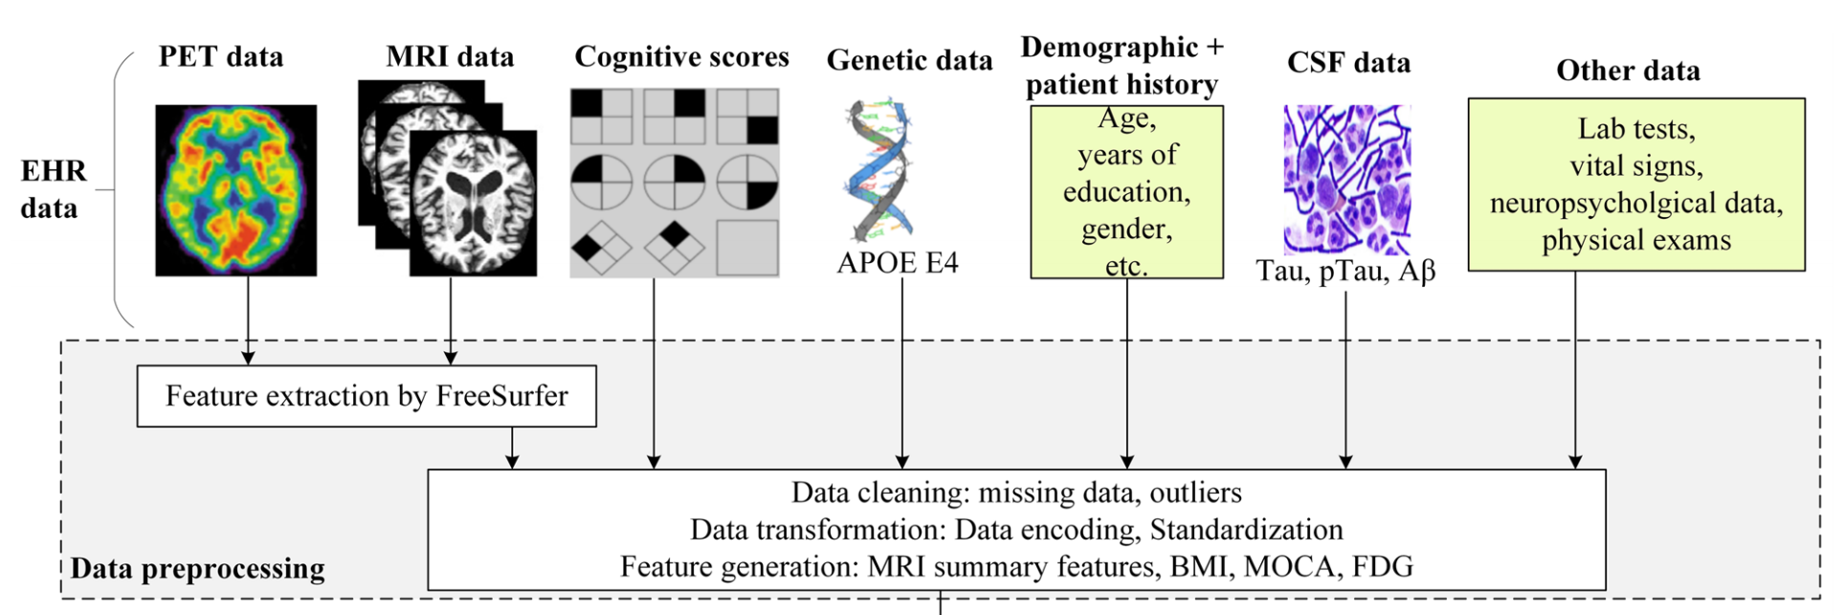

Preprocessing
Material and methods
DATASET : 1048 Patients
294명 – Cognitively normal
254명 – sMCI (MCI판정만 받음)
232명 – pMCI (3년이내 AD로 판정)
268명 - Alzheimer’s disease(AD)
PET(Positron emission tomography) data : 양전자 방사 단층 촬영 데이터
CSF(cerebrospinal fluid) data : 뇌척수(중추신경) 데이터
FreeSurfer : 뇌영상 이미지에서 자동으로 중요 feature 추출하는 소프트웨어

Slide 6
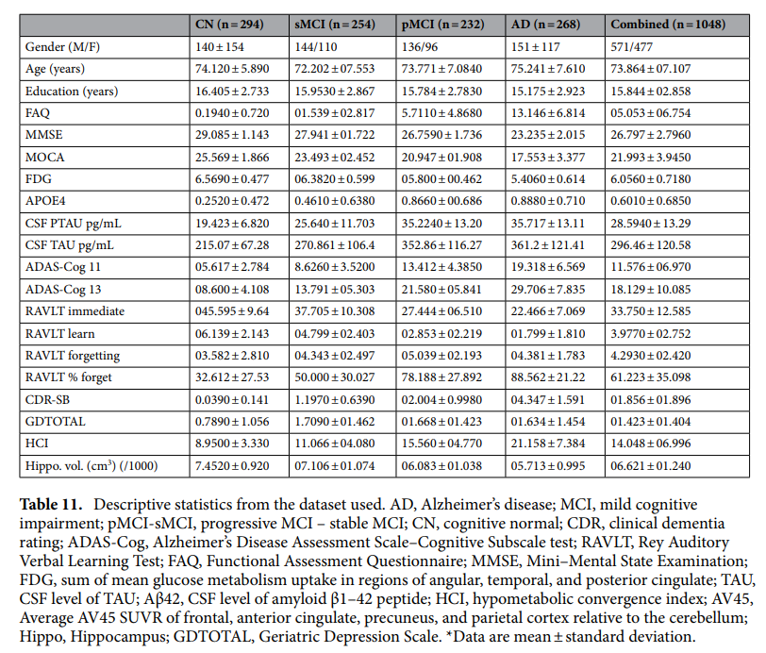

Preprocessing

Slide 7
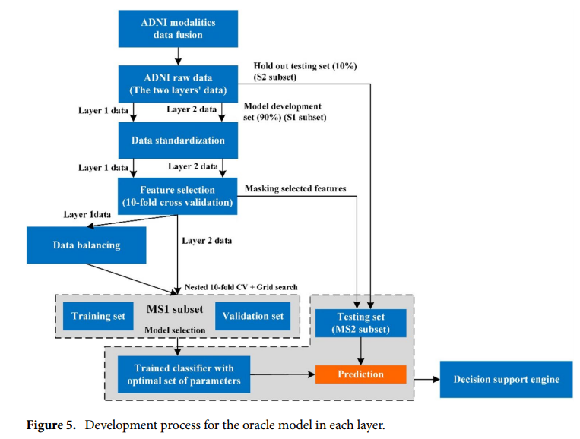
Preprocessing
train_test_split : S1(90%), S2(10%)
Standardization : 표준 정규분포로 정규화 진행
S1(train set)을 이용한 Feature selection 진행과 CNN을 이용한 결측치 처리 진행
첫번째 모델의 imbalance 존재
(28.05% CN, 46.37% MCI, and 25.58% AD) -> oversampling 실시(SMOTE)
5. Nested k-fold startified cross-validation을 이용한 하이퍼파라미터 튜닝 진행

Slide 8
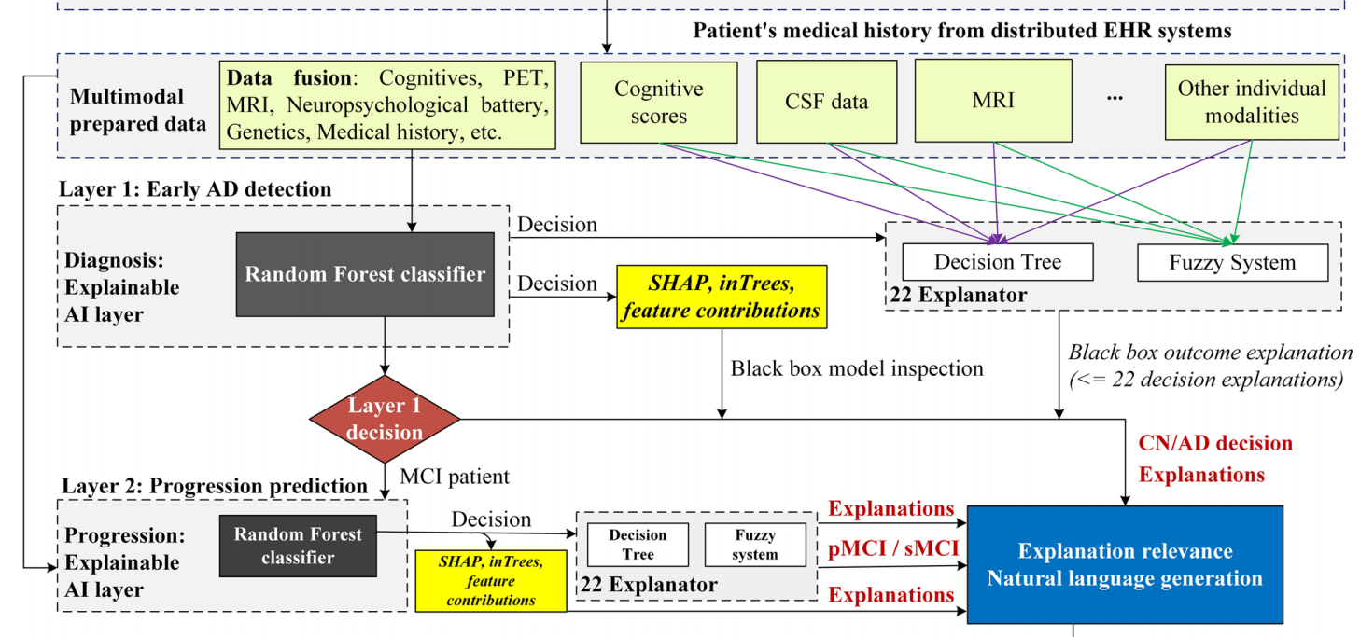
Modeling

Slide 9
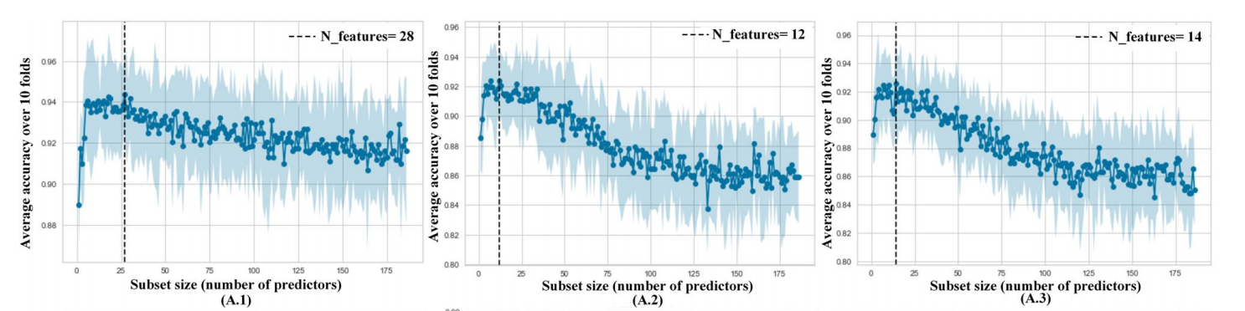
Modeling
Layer1 : multilable classification –
Label : CN(정상), MCI(Progression), AD(알츠하이머)
A1 : RF-RFE – 94.4%(28 features)
A2 : SVM-RFE – 92.4%(12 features)
A3 : GB-RFE – 92.6%(14 features)

Slide 10
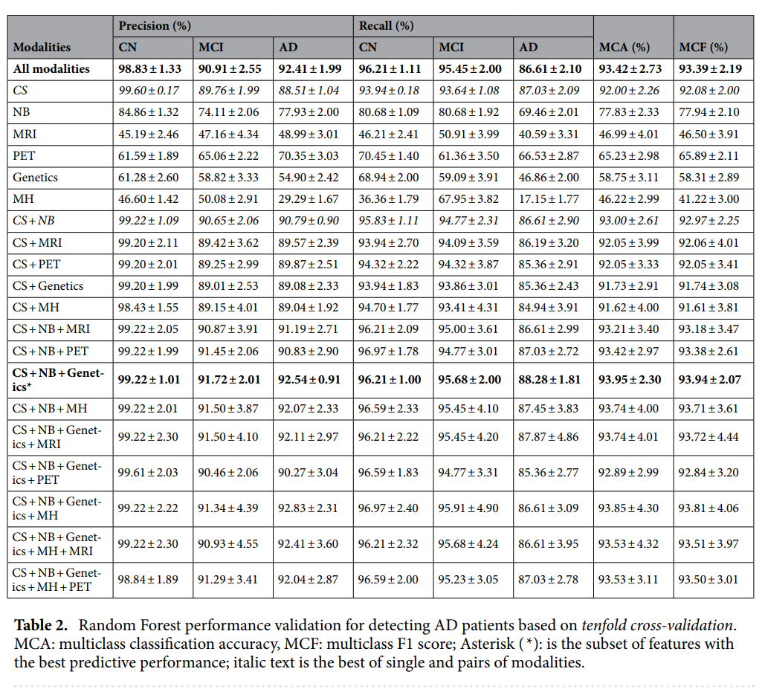
Modeling
가장 성능이 좋은 RF-RFE 모델을 선정
6가지 selected modalities를 이용하여 최고의 성능을 가지는 데이터셋 선정
CS : cognitive scores ( 8 features)
NB : neuropsychological battery (6 features)
MH : medical history (lab test and demographics)

Slide 11
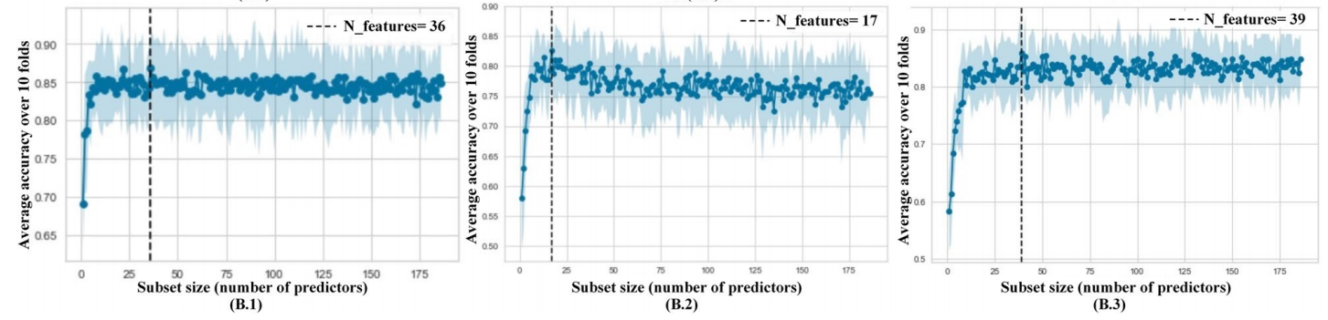
Modeling
Layer2 : Binary classification –
Lable : pMCI, Smci
B1 : RF-RFE – 86.8%(36 features)
B2 : SVM-RFE –82.6%(17 features)
B3 : GB-RFE – 86.0%(39 features)

Slide 12
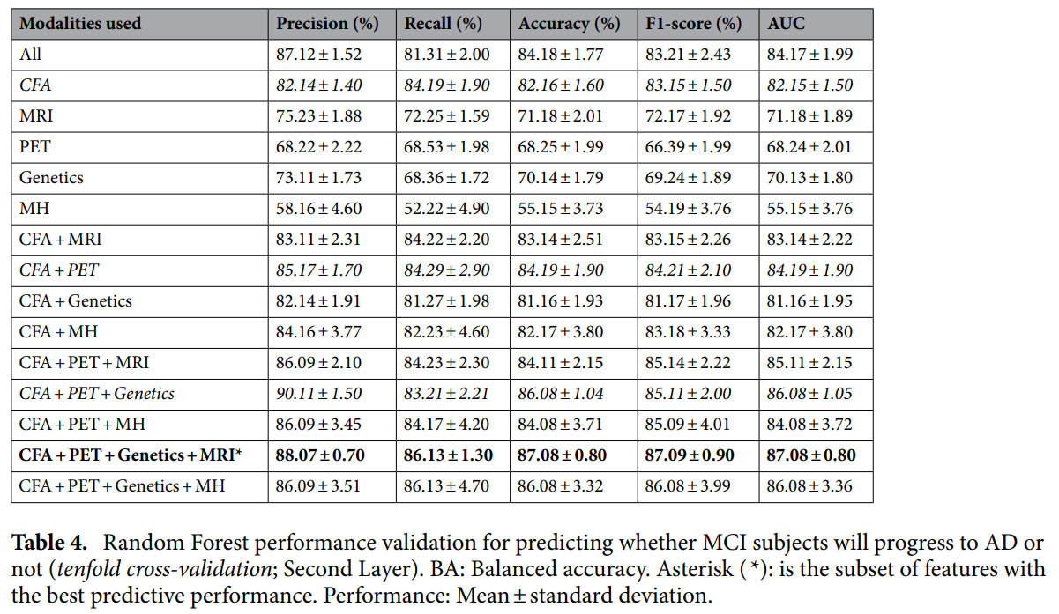
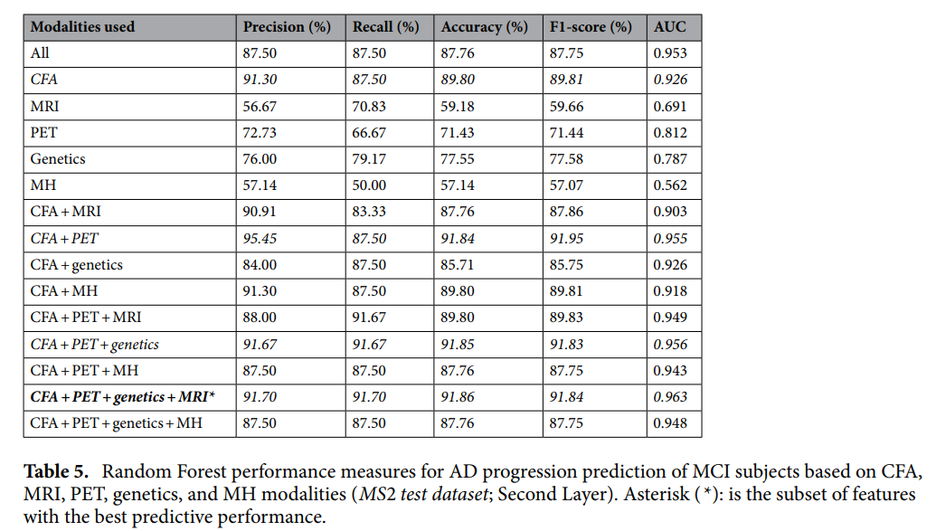
Modeling
Layer 2 experiments

Slide 13
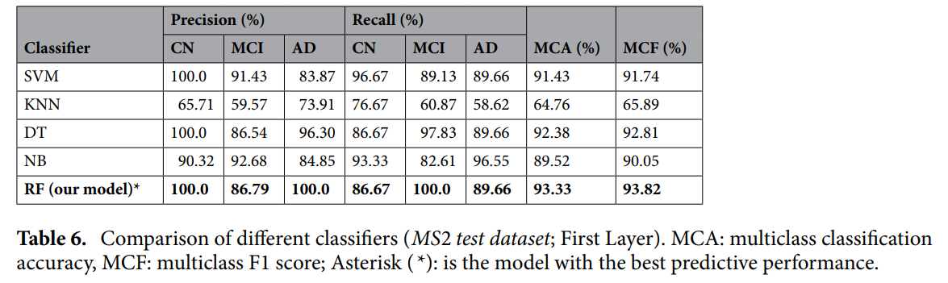
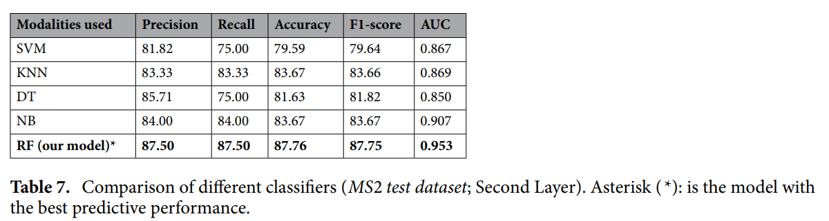

Modeling
Different classifiers experiments

Slide 14
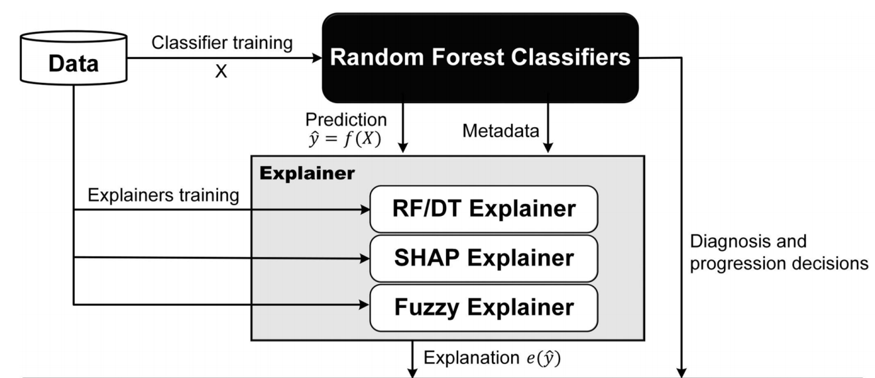
Explainability
RF/DT Explainer
Global feature importance 즉 전체적인 feature가 얼만큼 예측에 영향을 끼치는지 알 수 있는 지표
SHAP Explainer
해당 환자가 AD로 분류됨에 있어 feature가 얼만큼 영향을 끼치는지 나타내는 지표
Fuzzy Explainer
해당 feature가 각각 얼만큼의 영향을 분류됨에 있어 끼치는지 나타내는 지표

Slide 15
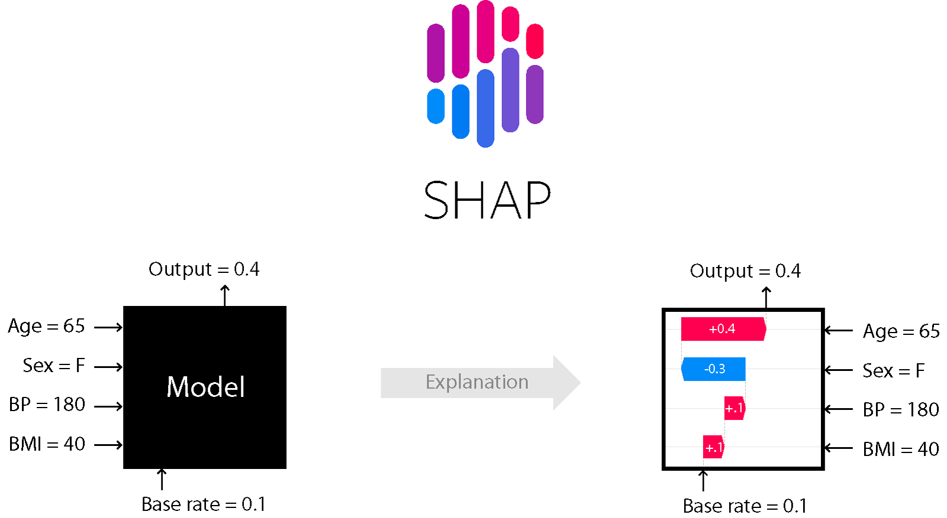
Explainability
SHAP VALUE
SHAP VALUE : 특정 변수가 예측에 미치는 영향을 알 수 있는 지표
장점 : 변수 간의 의존성을 고려할 수 있고 음의 영향력을 계산할 수 있음(Feature importance는 불가능)
또한 각 환자별 예측값에서 특정 변수들의 영향도를 확인 가능함

Slide 16
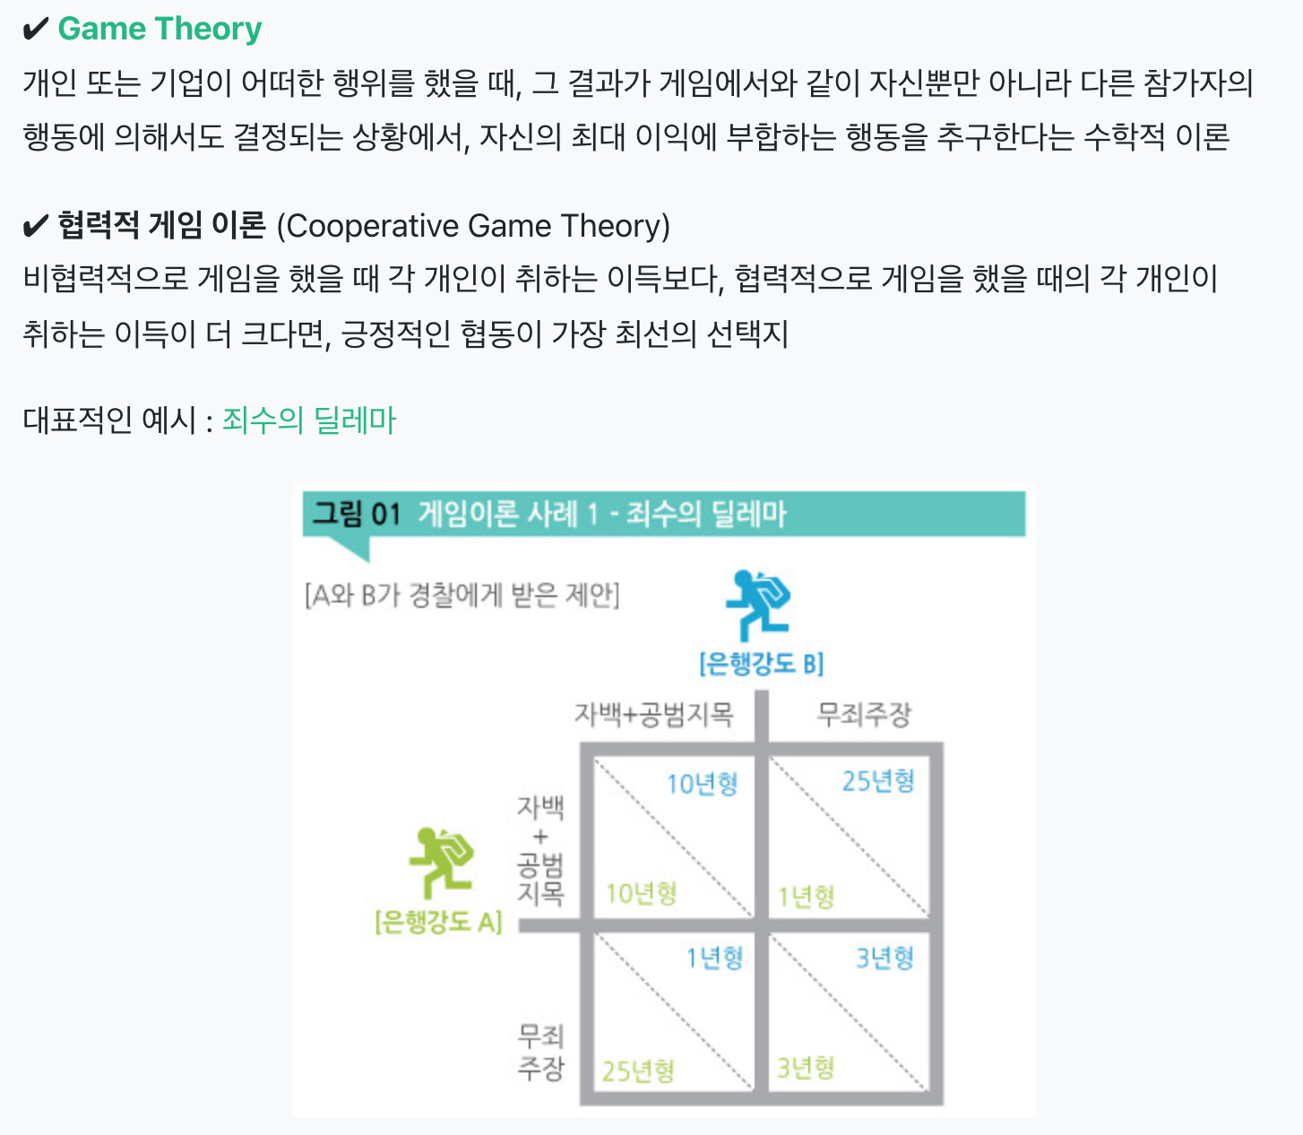
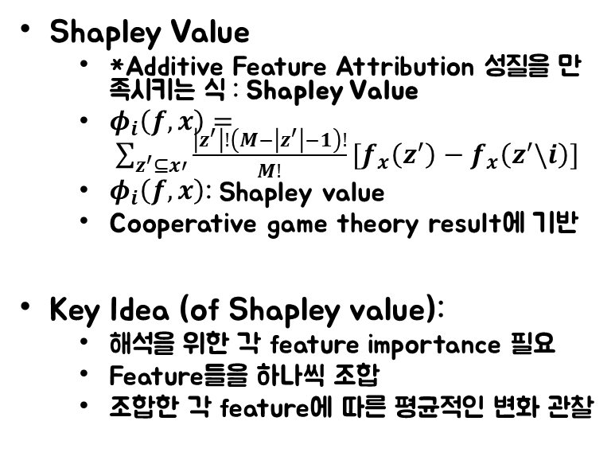
Explainability
SHAP VALUE
Shapley Value
*Additive Feature Attribution 성질을 만족시키는 식 : Shapley Value
$φ_{i}\left(f,x\right)= \sum_{z^{′}⊆x′}{\frac{\left|z^{′}\right|!\left(M−\left|z^{′}\right|−1\right)!}{M!}[f_{x}\left(z^{′}\right)−f_{x}\left(z^{′}\backslash i\right)]}$
$φ_{i}\left(f,x\right)$: Shapley value
Cooperative game theory result에 기반
Key Idea (of Shapley value):
해석을 위한 각 feature importance 필요
Feature들을 하나씩 조합
조합한 각 feature에 따른 평균적인 변화 관찰

Slide 17

Explainability
문제: (“XAI, 인공지능을 해부하다”에서 발췌)
“당신은 운송 수단 스타트업에서 근무 중인 데이터 과학자다. 당신이 운영하는 서비스는 최근 많은 사람의 호응을 받으며 승승장구 하고 있다. 어느 날 기획자들로부터 합승 제도를 도입하는게 어떠냐는 제안을 받았다.
문제는 합승 요금을 분배할 때 발생했다. 중간에 탑승한 사용자에게 합승 요금을 어떻게 분배해야 하는지 논쟁이 발생한 것이다. 베타 기간에는 동승자들이 알아서 청구 금액을 분배하기로 했다. 그러나 이 방식은 합리적이지 않았고 곧 고객들의 불만이 폭주했다. 이제 당신은 운송 비용을 어떻게 나눠야 더 합리적인지 구분해 달라는 요청을 받았다. 어떻게 하면 사용자들의 합승 요금 기여도를 합리적으로 계산할 수 있을까?”

Slide 18
Explainability
사용자 | 요금 (원)
A | 10,000
B | 30,000
C | 5,000
A, B | 50,000
A, C | 4,000
B, C | 35,000
A, B, C | 100,000
순서 | A 기여도 | B 기여도 | C 기여도
A, B, C | V(A) = 10,000 | V(A,B)-V(A)=40,000 | V(A,B,C)-V(A,B)=50,000
A, C, B | V(A) = 10,000 | V(A,B,C)-V(A,C)=60,000 | V(A,C)-V(A)=30,000
B, A, C | V(A,B)-V(B)=20,000 | V(B)=30,000 | V(A,B,C)-V(A,B)=50,000
B, C, A | V(A,B,C)-V(B,C)=65,000 | V(B)=30,000 | V(B,C)-V(B)=5,000
C, A, B | V(A,C)-V(C)= 35,000 | V(A,B,C)-V(A,C)=60,000 | V(C)=5,000
C, B, A | V(A,B,C)-V(B,C)=65,000 | V(B,C)-V(C)=30,000 | V(C)=5,000

Slide 19
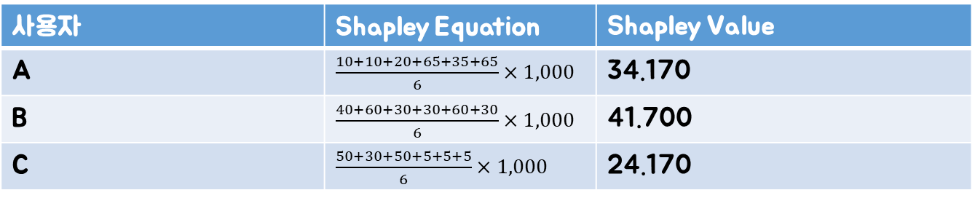
Explainability
사용자 | Shapley Equation | Shapley Value
A | $\frac{10+10+20+65+35+65}{6}×1,000$ | 34.170
B | $\frac{40+60+30+30+60+30}{6}×1,000$ | 41.700
C | $\frac{50+30+50+5+5+5}{6}×1,000$ | 24.170
결과해석
B는 C에 비해서 많은 개인 운송 비용(6배) 부담하지만, 합승시에는 상대적으로 적은 금액을 부담하고 있음
사용자 A는 B와 비교했을 때 개인 운송 요금이 3배나 차이가 나지만, 합승시 훨씬 많은 요금 부담(서비스 이용에 적극적)
A 기여도: 34.17%
B 기여도: 41.17%
C 기여도: 24.17%

Slide 20
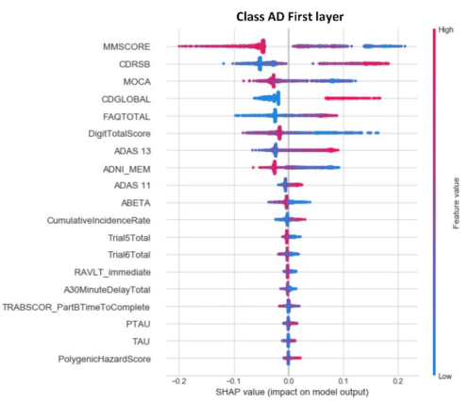
Explainability
SHAP summary plots
전체 Feaure들에 대해 Shapley Value가 어떠한 분포를 미치는지 시각화
Ex)↓MMSE↑CDRSM ↓MOCA
MMSE는 낮을수록 CDRSM은 높을수록 MOCA는 낮을수록 AD CLASS로 분류될 확률이 높다.

Slide 21
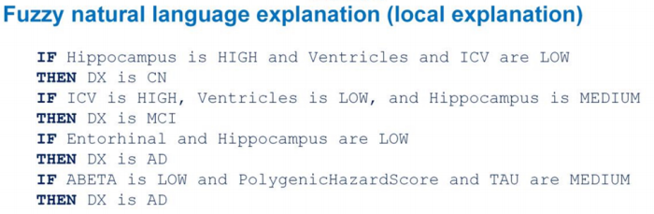
Explainability
FURIA(Fuzzy Unordered Rule Induction Algorithm) & DT Explainer
RIPPER 알고리즘(IF-THEN : 분류 알고리즘)의 변형으로서 결과값(IF)의 구조를 Fuzzy하게 나타냄
이를 통해 정량화된 수치가 아니라 그보다 넓은 범위(Fuzzy)의 결과를 해석 가능
ExpliClas
FURIA 알고리즘의 하나로서, 이를 이용하면 (textual + graphical)한 데이터에 대해 언어학적인 용어로서 정의되어 설명되어진다.ex) low, medium, high

Slide 22
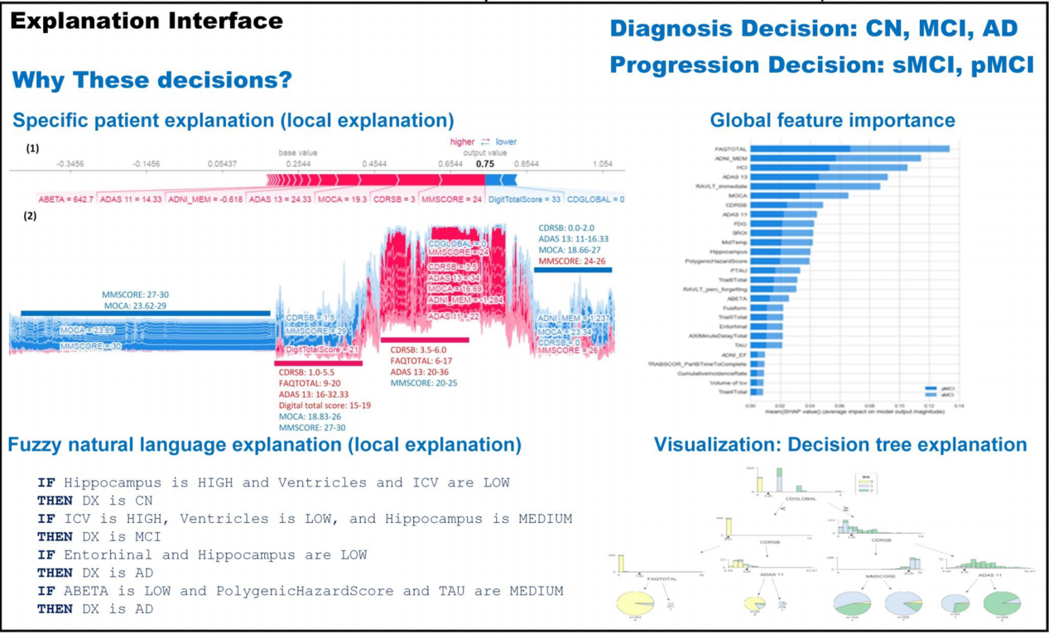
Explainability
RF interpretability

Slide 23

Conclusion
Results
다중분류를 수행함에 있어 multimodal이 단일 modal보다 뛰어난 성능을 발휘함
SHAP VALUE와 DT & FURIA, Featrue importance를 통해 Explanation capability를 달성
한계점
제안된 ML 모델이 정확하고 설명가능하지만 실제 임상 시나리오에서 적용하기에는 힘들다.
Discussion
Layer1, layer2 두가지 모델을 사용함으로써 predict, progression 모두 예측할수 있다고 저자가 주장한다. 또한 각각의 모델에서 사용하는 데이터셋이 다른것도 납득이 가지만, Layer1의 MCI Patient 예측결과를 가져와 Layer 2에서 사용한다는 점이 정말 효율적일까? 의문이 들었습니다.

Slide 24
감사합니다.
질문은 언제든 환영입니다:3

